Slide 1
栈的简单介绍
成员：肖云杰 杨家豪 纪韬 甘凌志

Slide 2
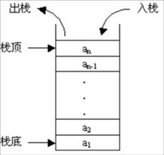
栈的背景知识
栈是一个线性表，插入和删除只在表的一端进行。
这一端称为栈顶(Stack Top)，另一端则为栈底(Stack Bottom)。
栈的元素插入称为入栈，元素的删除称为出栈。
由于元素的入栈和出栈总在栈顶进行，因此，栈是一个后进先出(Last In First Out)表，即 LIFO 表
C++ STL 的栈泛化是直接通过现有的序列容器来实现的，默认使用双端队列deque的数据结构，当然，可以采用其他线性结构（vector 或 list等），只要提供栈的入栈、出栈、栈顶元素访问和判断是否为空的操作即可。由于栈的底层使用的是其他容器，因此，栈可看做是一种适配器，将一种容器转换为另一种容器。
为了严格遵循栈的数据后进先出原则，stack 不提供元素的任何迭代器操作，因此，stack 容器也就不会向外部提供可用的前向或反向迭代器类型。

Slide 3
栈的基本概念
首先系统或者数据结构栈中数据内容的读取与插入（压入push和 弹出pop）是两回事！压入是增加数据，弹出是删除数据 ，这些操作只能从栈顶即最低地址作为约束的接口界面入手操作 ，但读取栈中的数据是随便的没有接口约束之说。很多人都误解这个理念从而对栈产生困惑。
栈作为一种数据结构，是一种只能在一端进行插入和删除操作的特殊线性表。它按照先进后出的原则存储数据，先进入的数据被压入栈底，最后的数据在栈顶，需要读数据的时候从栈顶开始弹出数据（最后一个数据被第一个读出来）。栈具有记忆作用，对栈的插入与删除操作中，不需要改变栈底指针。
栈可以用来在函数调用的时候存储断点，做递归时要用到栈！
在计算机系统中，栈则是一个具有以上属性的动态内存区域。程序可以将数据压入栈中，也可以将数据从栈顶弹出。在i386机器中，栈顶由称为esp的寄存器进行定位。压栈的操作使得栈顶的地址减小，弹出的操作使得栈顶的地址增大。

Slide 4
栈的几种简单用法:
#include<stack>
stack<int> sta;
接口函数：
push() 插入一个元素到栈顶；
top()返回顶层元素；
pop()移除栈顶元素；
size()返回栈中的元素个数;
empty()返回stack是否为空(空返回true，非空返回false）；

Slide 5
栈的简单例题
在纺织CAD系统开发过程中，经常会遇到纱线排列的问题。
该问题的描述是这样的：常用纱线的品种一般不会超过25种，所以分别可以用小写字母表示不同的纱线，例如：abc表示三根纱线的排列；重复可以用数字和括号表示
例如：2(abc)表示abcabc；1(a)=1a表示a;2ab表示aab;如果括号前面没有表示重复的数字出现，则就可认为是1被省略了
如：cd(abc)=cd1(abc)=cdabc;这种表示方法非常简单紧凑，也易于理解；但是计算机却不能理解。为了使计算机接受，就必须将简单紧凑的表达方式展开。某ACM队接受了此项任务。现在你就是该ACM队的一员，请你把这个程序编写完成。
已知条件：输入的简单紧凑表达方式的长度不超过250个字符；括号前表示重复的数不超过1000；不会出现除了数字、括号、小写字母以外的任何其他字符；不会出现括号不配对等错误的情况（错误处理已由ACM其他队员完成了）。

Slide 6
典型样例
样例输入 2
1(1a2b1(ab)1c)
3(ab2(4ab)) 样例输出 abbabc abaaaabaaaababaaaabaaaababaaaabaaaa

Slide 7
核心算法思想
1.如果是左括号，或者数字则直接压入栈中
2.如果是字母，判断栈顶是不是数字num，如果是循环num次，把字母压入栈如果不是直接压入栈
3.如果是右括号，将括号内的字符存入temp数组中，并把这些字符出栈，然后看栈顶，如果是数字则循环多次，将temp压入栈中。如果不是直接压入栈中。最后将栈中所有元素存入数组ans，并输出。

Slide 8
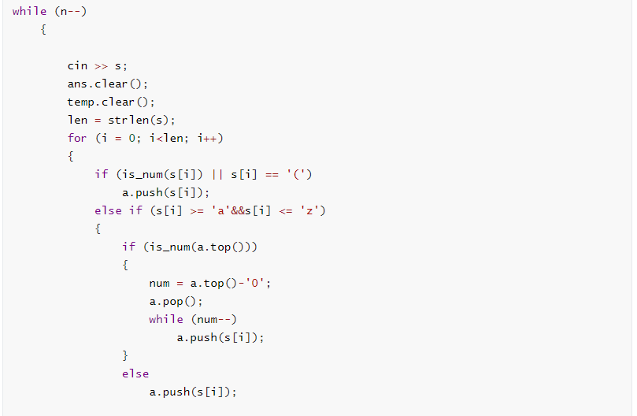
伪代码：

Slide 9
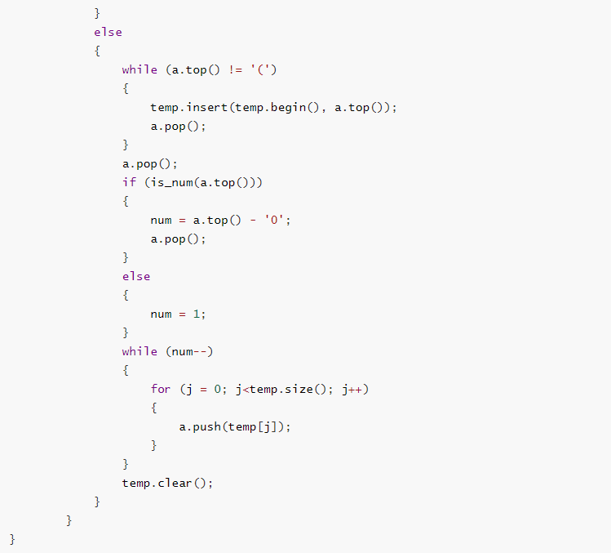
伪代码：

Slide 10
谢谢观看

